Slide 1
Teamwork: Doe het veilig of doe het niet… RON VAN dETH

Slide 2
Wat gaan we doen?
Wat is psychologische veiligheid?
Wat is er aan te doen door:
Teamleiders
Teamleden
Even voorstellen…

Slide 3
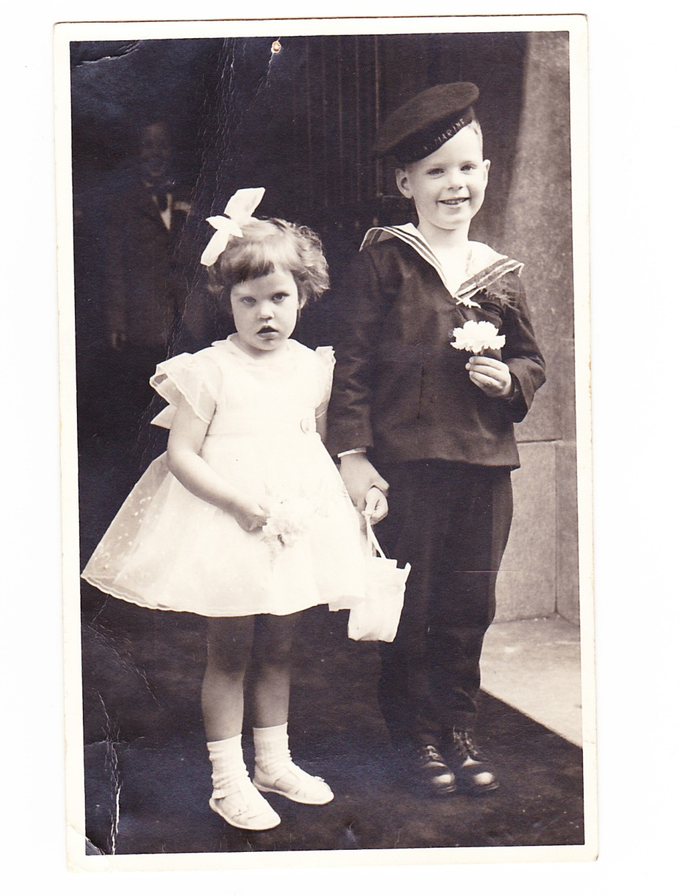

Slide 4
Even voorstellen…
Stel je voor aan je (onbekende) buurman of buurvrouw met iets dat je niet makkelijk vertelt of dat je misschien zelfs nog nooit hebt gedeeld…
- Denk er even over na…
- Eerst drie minuten de een, dan drie minuten de ander…

Slide 5
Hoe ging het?
Bespreek even:
Deed je deze opdracht gemakkelijk?
Waarom wel/niet?
…

Slide 6
Psychologische veiligheid is ‘in’
Toenemende belangstelling: #MeToo, woke…
Toenemende individualisering, ‘We zijn overgevoelig geworden…’
Affaires: DWDD, Voice of Holland, Tweede Kamer…
Grensoverschrijdend gedrag: ‘We spelen in de Champions League’

Slide 7
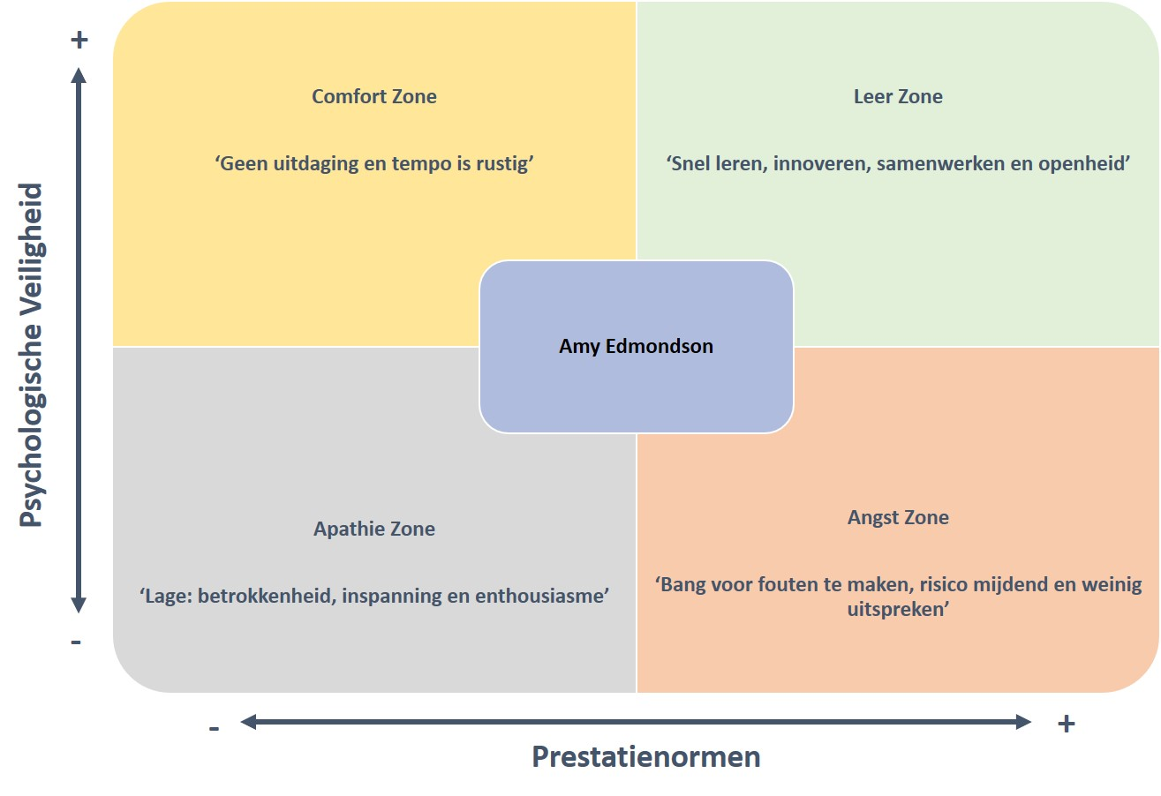
Mythe: Lage veiligheid en hoge Prestatienormen gaan niet samen

Slide 8
Wat is psychologische veiligheid?
Amy Edmondson (De onbevreesde organisatie): De gedeelde overtuiging binnen een team dat het veilig is om interpersoonlijke risico’s te nemen.
In een psychologisch veilig team zijn leden banger om niet volledig deel te nemen dan…. om een mogelijk gevoelig, gevaarlijk of onjuist idee met anderen te delen.
En… teamleden willen bijdragen aan het welbevinden en de ontwikkeling van het team en zijn leden.

Slide 9
Kenmerken psychologische veiligheid
1. We durven in ons team fouten te erkennen en bespreekbaar te maken.
2. We hebben een open sfeer waarin we elkaar feedback geven en meningsverschillen, spanningen of conflicten constructief kunnen bespreken.
3. We kunnen ook negatieve ervaringen of emoties met elkaar bespreken.
4. We vertrouwen elkaars goede intenties.
5. We spreken elkaar aan en geven elkaar directe feedback.
6. We onderzoeken tekenen van onveiligheid in ons team en gaan het gesprek hierover niet uit de weg.
In hoeverre gaat dit op voor jouw team? Bespreek in tweetallen welke het minst tot zijn recht komt in jouw team.

Slide 10
Psychologische veiligheid
‘Er zijn vliegtuigen neergestort, financiële instellingen failliet gegaan en patiënten gestorven, omdat teamleden hun mond niet open durfden te doen…’
Innovatie en groei
Levens- en werkgeluk

Slide 11
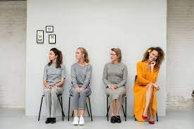
Toch zwijgt minstens de helft van de Medewerkers!
Groepsconformisme/groepsdruk: meegaan met (zwijgende) meerderheid of dominant persoon in het team…

Slide 12
De schijn ophouden…
Als sociale wezens willen we erbij horen en niet buitengesloten worden: evolutionair belang
We willen een goede indruk maken: slim, competent, sympathiek, sociaal… en zijn bang om relaties en/of eigen positie te schaden.
Op safe spelen… en er het zwijgen toedoen… zeker als je niet overloopt van vertrouwen in wat je wil gaan zeggen.

Slide 13
HET Voordeel van zwijgen
Wie heeft er Wanneer? Zekerheid voordeel van? Voordeel
Spreken Zwijgen | Organisatie/klanten | Na enige tijd | Laag
 | Jezelf | Onmiddellijk | Hoog

Slide 14
Hoe dit patroon te doorbreken?
Veiligheid is een werkwoord…

Slide 15
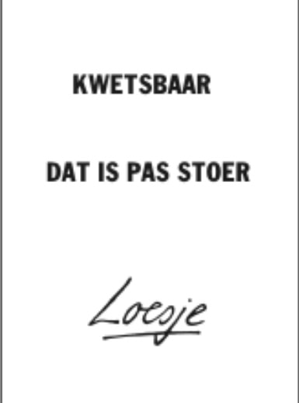
Teamleiders/leidinggevenden
Verpersoonlijking van psychologische veiligheid door open te communiceren…
Actief vragen om input van teamleden of sterker nog: nodig uit om jouw standpunt in twijfel te trekken...
Creëren een cultuur van luisteren en waarderen… gespreksregels…
Bereidheid zich kwetsbaar op te stellen (‘Ik weet het niet’; hardop denken)…
Eigen fouten durven toe te geven (‘Moedig leiderschap’)…
Falen van teamleden verwelkomen als noodzakelijk onderdeel van leren...
Aannemen van inlevende, integere en vriendelijke medewerkers…
….

Slide 16
Teamleden
Reflecteer op je eigen rol…
Elkaar goed leren kennen: tijd en energie aan elkaar besteden…
Soms de onveiligheid opzoeken: initiatief nemen, kwetsbaar opstellen, onveiligheid ter sprake brengen, voor andere teamleden opkomen…
Doe alsof de veiligheid er al is en kijk wat er gebeurt…
… Daar is lef voor nodig!

Slide 17
Zeer bedankt voor jullie aandacht en inbreng!

